Slide 1


Titre de l'exposé : PacketFence
Professeur : M. KAFANDO Alassane
Membre du groupe
L3 - Sécurité des systèmes informatiques et industriels
KABRE Gérald
Année académique : 2024 – 2025

Slide 2
Sommaire
Table des matières
Introduction
Le rôle et les enjeux du NAC
Présentation de PacketFence
Architecture et intégrations
Utilisation de PacketFence
Avantages et limites
Cas pratique
Conclusion
Et Sources

Slide 3

Introduction
La multiplication des appareils connectés et la hausse des menaces rendent la sécurité des accès réseau indispensable. Le Network Access Control (NAC) permet d'authentifier les utilisateurs, de contrôler la conformité des terminaux et d'attribuer des droits adaptés. Dans ce domaine, PacketFence se démarque comme une solution open source, à la fois robuste, flexible et économique, capable de s'intégrer aux infrastructures existantes. Cet exposé présentera les enjeux du NAC, l'architecture et le fonctionnement de PacketFence, ainsi qu'un cas pratique de son utilisation.

Slide 4
I. Le rôle et les enjeux du NAC
Régulation d'accès
Attribution dynamique
Le Network Access Control (NAC) régule l'accès au réseau en fonction de l'identité de l'utilisateur et de la conformité de son terminal.
Il ne se limite pas à l'authentification : il attribue dynamiquement des droits via des VLANs, ACL (Access Control List) ou quarantaines, isolant immédiatement les machines suspectes.
Intégration flexible
Approche proactive
Sa force réside dans son intégration avec plusieurs annuaires (Active Directory, LDAP, RADIUS, OAuth), garantissant une grande flexibilité en environnements complexes.
Son approche proactive permet de détecter et bloquer automatiquement les appareils infectés, réduisant les risques internes.
Enfin, le support du 802.1X assure une authentification forte pour les connexions filaires et Wi-Fi, renforçant la sécurité globale du réseau.

Slide 5

II. Présentation de PacketFence
PacketFence est une solution NAC open source qui offre des fonctionnalités comparables aux solutions propriétaires, sans coût de licence. Elle permet d'authentifier les utilisateurs, de segmenter le réseau selon des rôles et de rediriger les terminaux suspects vers un portail captif.
Ce portail est un atout majeur : il facilite la gestion des invités, l'auto-inscription et la sponsorisation, tout en isolant automatiquement les machines infectées.
PacketFence s'intègre aussi avec d'autres solutions de sécurité (pare-feu, IDS/IPS, SIEM) pour une protection centralisée et cohérente. Son administration est simplifiée grâce à une interface web intuitive et une API REST (Representational State Transfer), offrant aux responsables réseau un contrôle global et efficace.

Slide 6



III. Architecture et intégrations
Serveur central
Authentification
Sécurité
L'architecture de PacketFence repose sur un serveur central qui gère les échanges entre utilisateurs, équipements réseau et annuaires d'authentification.
Lorsqu'un terminal se connecte, la requête passe par RADIUS, puis l'identité est vérifiée via LDAP ou Active Directory afin d'attribuer un rôle adapté.
Le support du 802.1X assure une authentification forte (EAP-PEAP, EAP-TLS), tandis que le portail captif prend en charge les utilisateurs inconnus.
Un composant clé, Fingerbank, identifie automatiquement le type d'appareil (PC, smartphone, IoT) et applique des règles spécifiques. Cette combinaison de protocoles standardisés garantit une interopérabilité maximale avec la majorité des équipements réseau.

Slide 7

IV. Utilisation de PacketFence
Pour l'administrateur
Pour l'utilisateur
PacketFence offre à l'administrateur une gestion centralisée et intuitive du réseau grâce à son interface web. Il peut suivre les connexions en temps réel, appliquer des règles adaptées (VLAN, rôles, politiques de sécurité) et analyser les journaux pour résoudre rapidement les incidents.
Pour l'utilisateur, l'expérience est simple et transparente : dès qu'il se connecte, il est redirigé vers un portail captif. Si son identité est validée (LDAP, AD ou base locale), l'accès est accordé immédiatement. Sinon, il peut s'enregistrer ou être mis en quarantaine le temps d'une remédiation.

Slide 8
V. Avantages et limites
Avantages
Solution open source sans coût de licence
Fonctionnalités comparables aux solutions propriétaires
Flexibilité et interopérabilité dans des environnements hétérogènes
Isolement automatique des terminaux suspects
Intégration avec d'autres outils de cybersécurité
Limites
Complexité de déploiement nécessitant des compétences en Linux, RADIUS et 802.1X
Maintenance régulière requise (mises à jour, surveillance, ajustements)
Documentation technique dense pour les équipes non spécialisées

Slide 9

VI. Cas pratique
Configuration
Installation
Un utilisateur de test a été créé dans l'interface d'administration, avec activation du portail captif.
Nous avons installé PacketFence sur une machine virtuelle Linux via le package tout-en-un.
Authentification
Connexion
Après authentification avec les identifiants configurés, l'accès est autorisé et la navigation devient possible.
Lorsqu'un poste client se connecte et tente d'accéder à Internet, il est d'abord bloqué puis redirigé vers ce portail.
Cette démonstration illustre clairement le fonctionnement du NAC : contrôle d'accès basé sur l'identité et authentification avant autorisation.

Slide 10
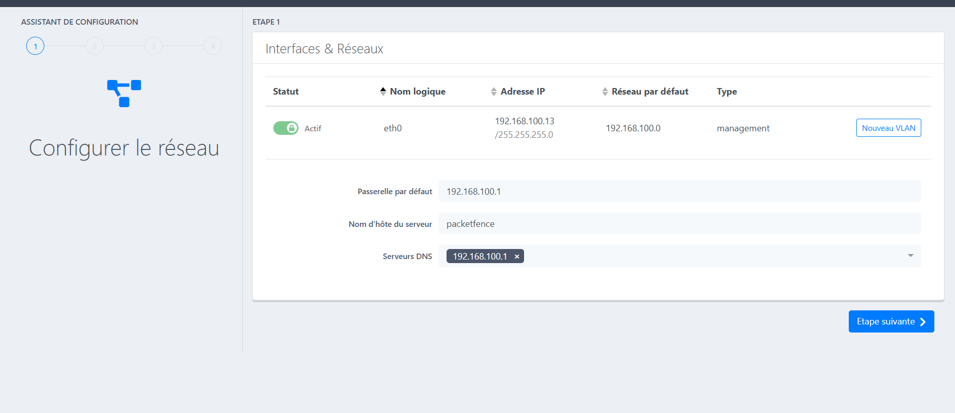

Slide 11
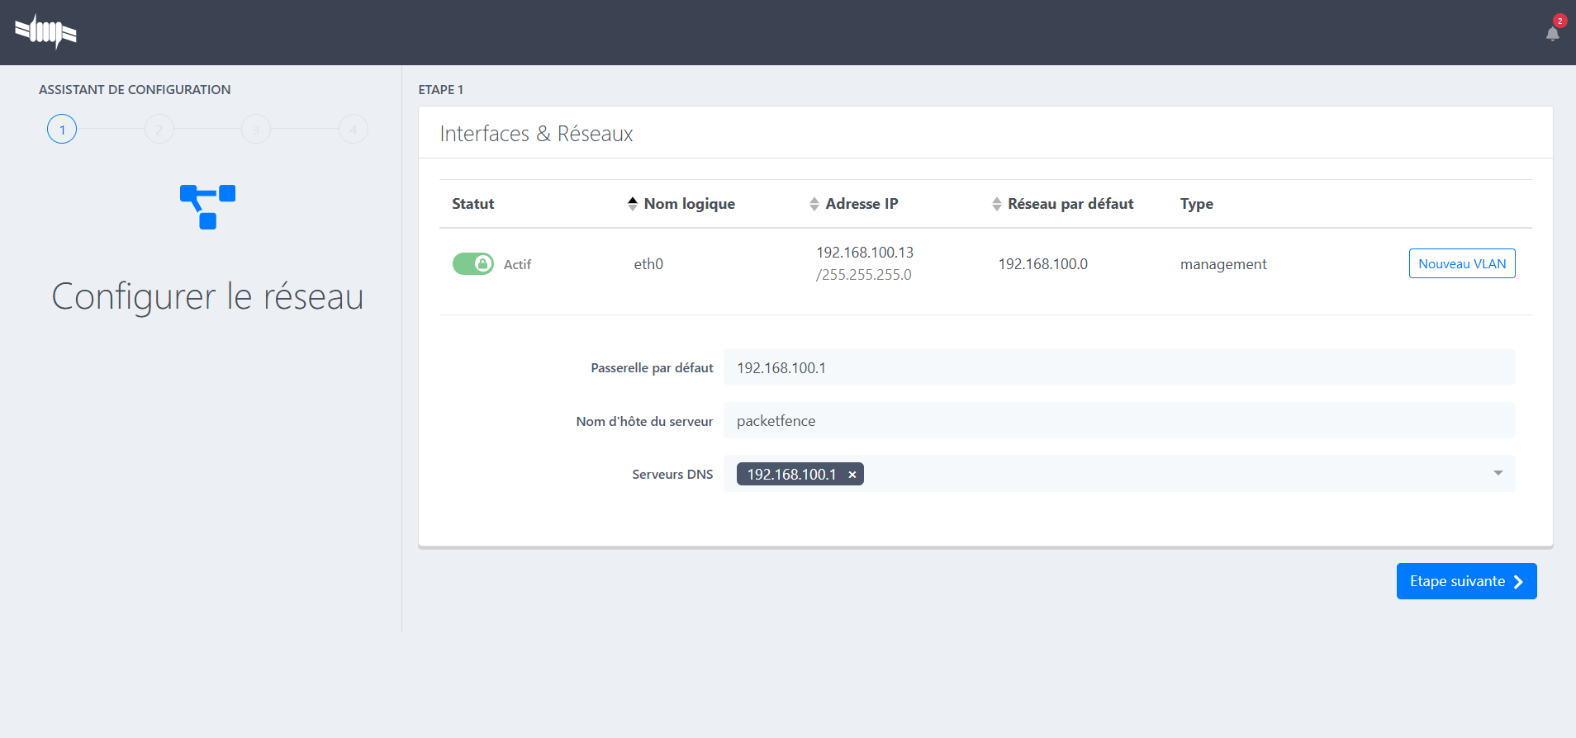

Slide 12
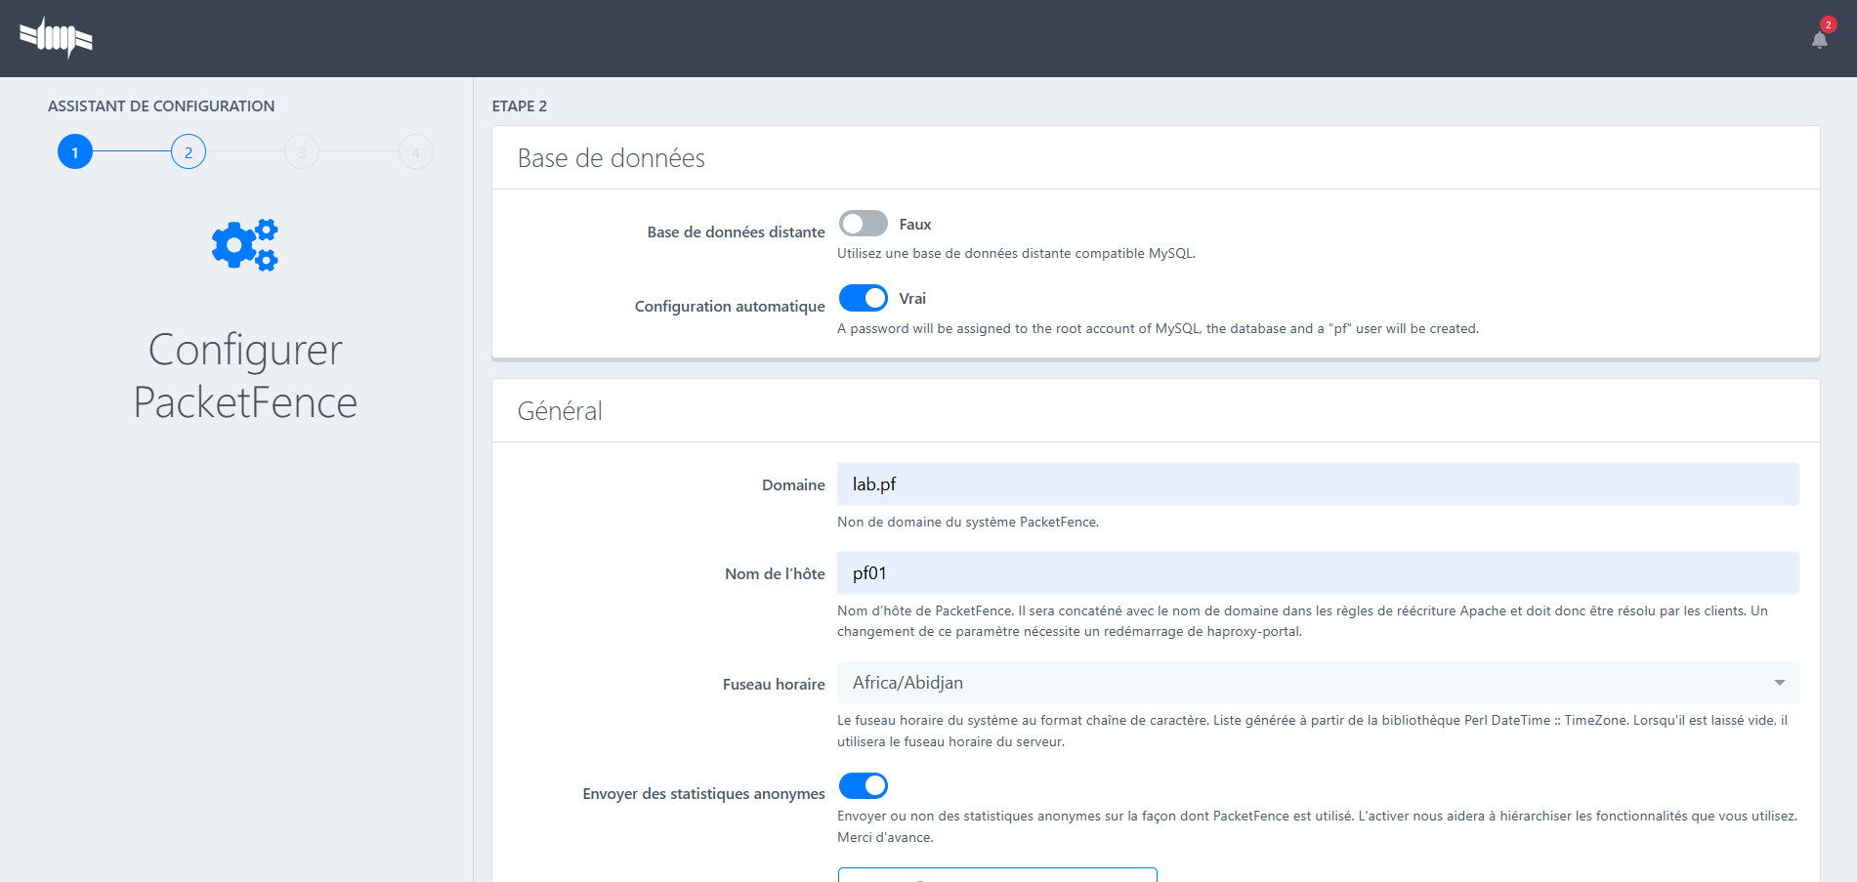

Slide 13
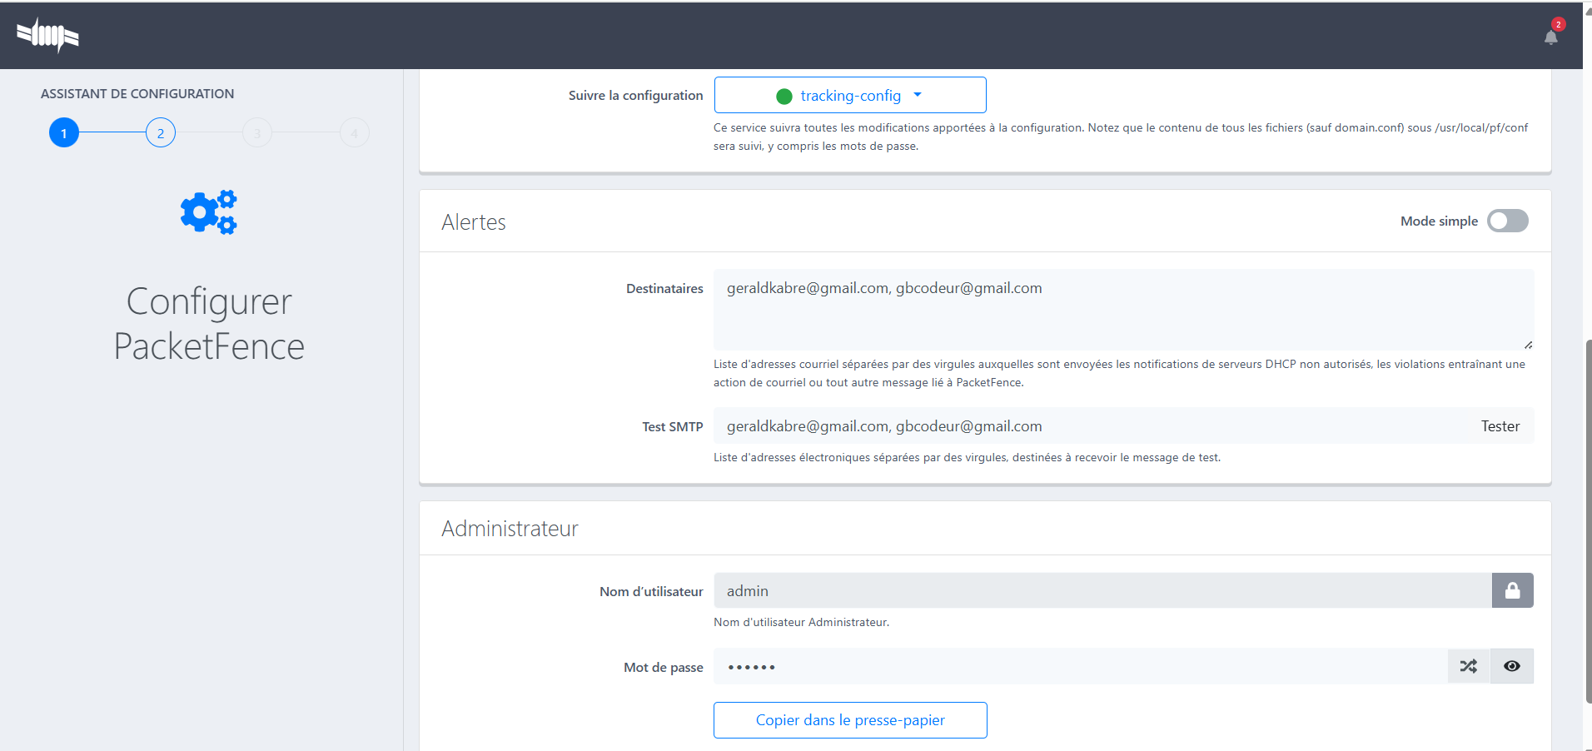

Slide 14
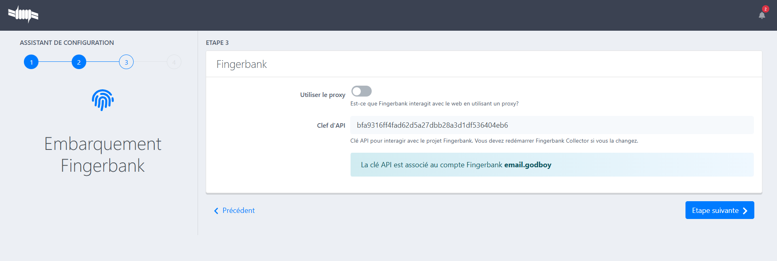

Slide 15
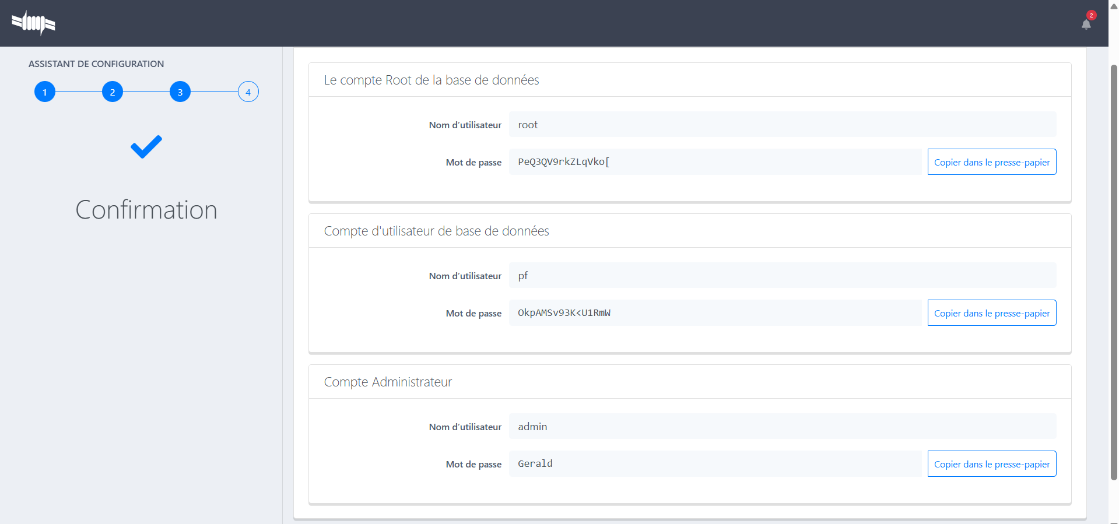

Slide 16
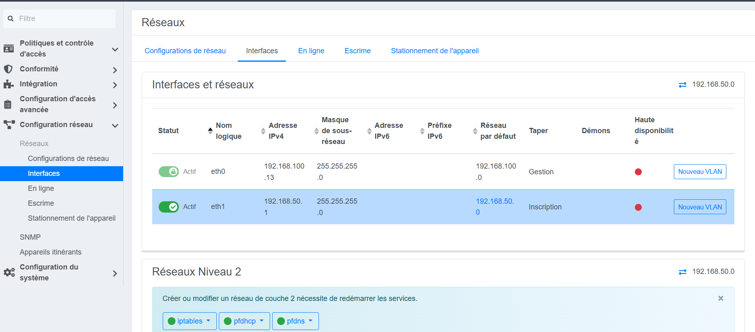

Slide 17
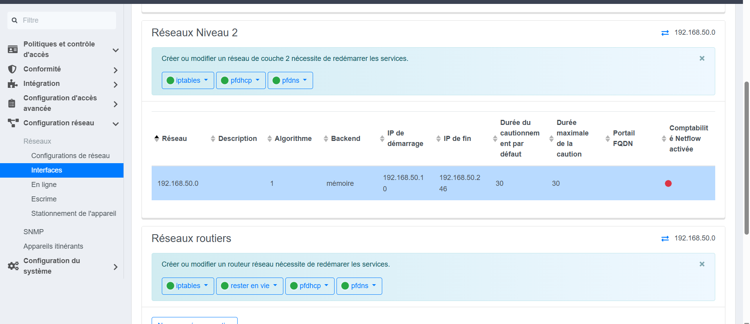

Slide 18
Conclusion
PacketFence est une solution NAC robuste, flexible et économique, idéale pour sécuriser les accès réseau. Sa capacité à filtrer, rediriger et authentifier en temps réel en fait un outil adapté aux environnements critiques (universités, hôpitaux, administrations). En alliant sécurité avancée et accessibilité open source, il représente une alternative stratégique aux solutions propriétaires.
Sources
1. PacketFence Project Documentation (2023). https://www.packetfence.org/support.html#/documentation Présente les fonctionnalités, l'architecture (RADIUS, LDAP, 802.1X, Fingerbank) et les cas d'usage concrets de PacketFence.

